Slide 1
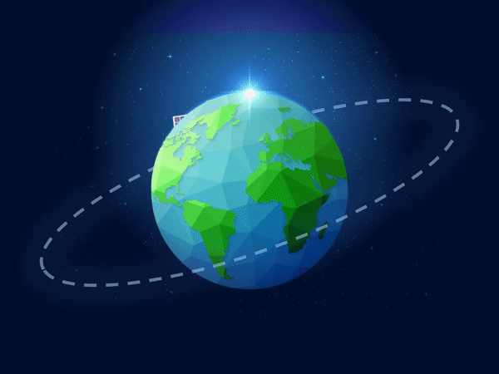
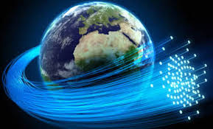
আজকের ক্লাসে সবাইকে স্বাগত

Slide 2
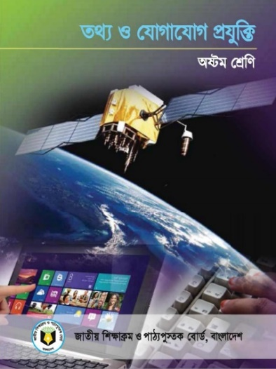
পরিচিতি
শামছুন নাহার
এমএ, এমএড
সহকারী শিক্ষক (আইসিটি)
বড়বাড়ী উচ্চ বিদ্যালয়
গফরগাঁও, ময়মনসিংহ।
Email:slovely1032874@gmail.com
শ্রেণিঃ ৮ম
বিষয়ঃ তথ্য ও যোগাযোগ প্রযুক্তি
দ্বিতীয় অধ্যায়ঃ কম্পিউটার নেটওয়ার্ক
তারিখঃ ২৩/০6/২০২১খ্রি.
সময়ঃ ৫০ মিনিট

Slide 3
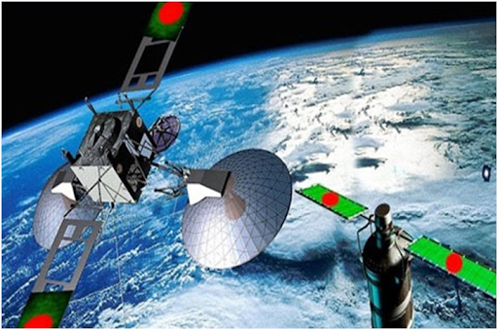
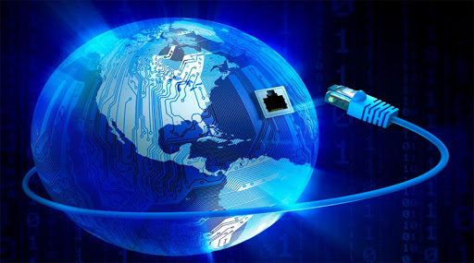
নীচের চিত্রে কী দেখতে পাচ্ছ ?
স্যাটেলাইট বা উপগ্রহ
স্যাটেলাইট বা উপগ্রহ
স্যাটেলাইটের মাধ্যমে
পৃথিবীতে কিসের মাধ্যমে তথ্য পাঠানো হয়?

Slide 4
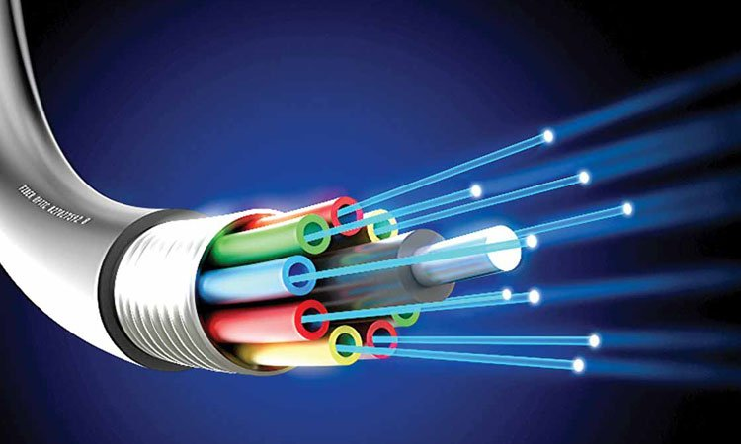
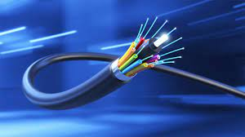
নিচের ছবি গুলি লক্ষ্য কর
অপটিক্যাল ফাইবার
অপটিক্যাল ফাইবার
এগুলো দিয়ে কী করা হয়?
নেটওয়ার্ক তৈরি করা হয়।

Slide 5
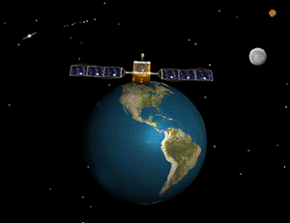
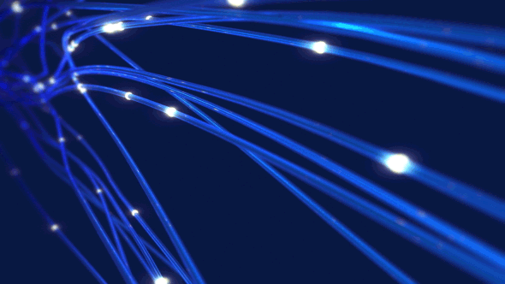
আজকে পড়ব
পাঠ : 14
স্যাটেলাইট ও অপটিক্যাল ফাইবার

Slide 6
শিখনফল
এই পাঠ শেষে শিক্ষার্থীরা…
১
স্যাটেলাইট কী তা বলতে পারবে;
২
স্যাটেলাইট এর কাজ ও সুবিধা কী তা বর্ণনা করতে পারবে;
৩
অপটিক্যাল ফাইবারের কার্য পদ্ধতি ব্যাখ্যা করতে পারবে।

Slide 7
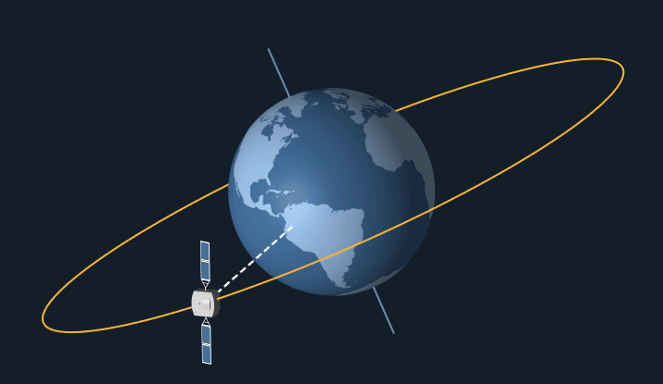
স্যাটেলাইট
পৃথিবীকে ঘিরে মহাকাশে ঘুরতে থাকা কৃত্রিম উপগ্রহই হল স্যাটেলাইট।

Slide 8
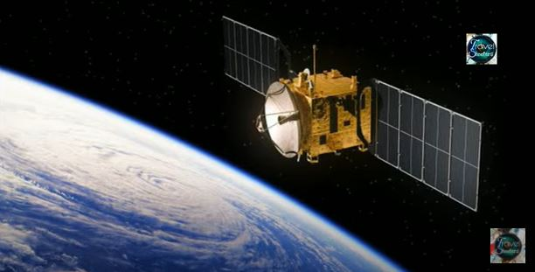
একক কাজ
সময়ঃ৫মিনিট
স্যাটেলাইট বলতে কী বুঝ ?

Slide 9
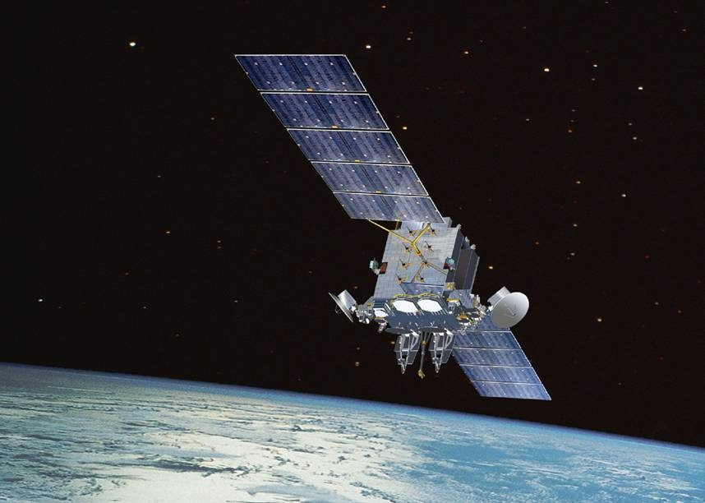
জিও স্টেশনারি স্যাটেলাইট
মহাকাশে ভাসমান কমিউনিকেশন স্যাটেলাইট
জিও স্টেশনারি স্যাটেলাইট
জিও স্টেশনারি স্যাটেলাইটকে পৃথিবী থেকে ৩৬ হাজার কিলোমিটার উপরে
নির্দিষ্ট কক্ষ পথে স্থাপন করতে হয়।
স্যাটেলাইটকে যদি চব্বিশ ঘণ্টায় একবার পৃথিবীকে ঘুরিয়ে আনা যায় তাহলে পৃথিবী থেকে মনে হবে সেটি বুঝি আকাশের কোনো এক জায়গায় স্থির হয়ে আছে।
পৃথিবীর মধ্যাকষর্ণ বলের কারণে এটি ঘুরে,তাই এটিকে মহাকাশে রাখার জন্য কোন জ্বালানি বা শক্তি খরচ করতে হয় না।
এ ধরনের স্যাটেলাইটকে জিও স্টেশনারি স্যাটেলাইট বলে ।
স্যাটেলাইট মহাকাশে ভাসমান থেকে পৃথিবীর চারপাশে ঘুরতে থাকে।

Slide 10
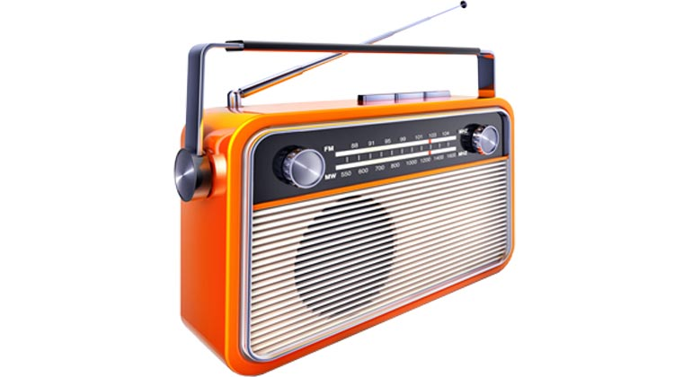
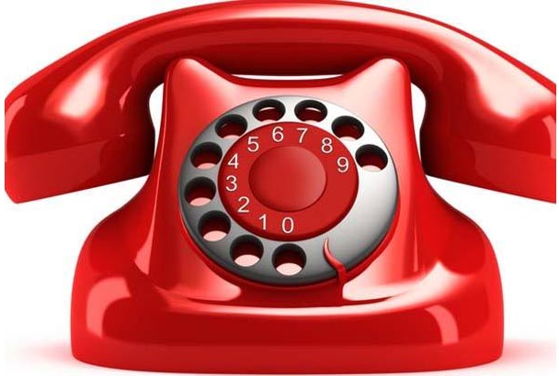
স্যাটেলাইট এর কাজ
পৃথিবীর একপ্রান্ত থেকে অন্যপ্রান্তে রেডিও,টেলিফোন,মোবাইল ফোন কিংবা ইন্টারনেটে সিগন্যাল পাঠানো হয়।

Slide 11
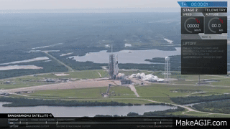
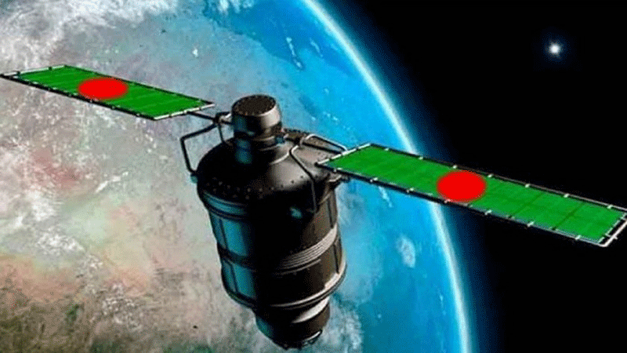
বঙ্গবন্ধু স্যাটেলাইট-১
বাংলাদেশে বঙ্গবন্ধু স্যাটেলাইট-১ নামে একটি স্যাটেলাইট ২০১৮ সালের ১২ মে
তারিখে মহাকাশে প্রেরণ করে।
স্যাটেলাইট প্রেরণকারী দেশের তালিকায় বাংলাদেশের অবস্থান ৫৭তম।

Slide 12
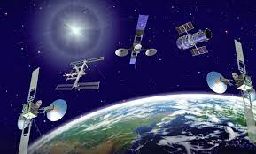
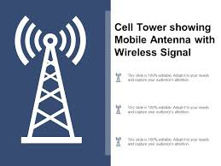
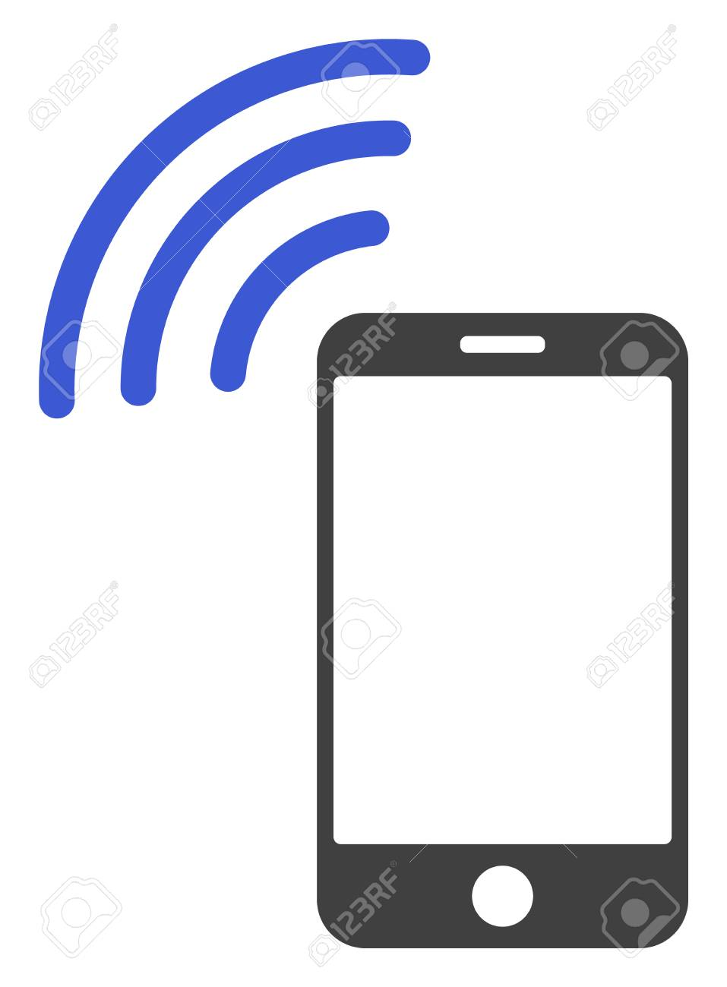
স্যাটেলাইট দিয়ে যোগাযোগ করার দুটি সমস্যা রয়েছে।
স্যাটেলাইট পৃথিবী থেকে অনেক উঁচুতে থাকায় সিগনাল পাঠানোর জন্য
অনেক বড় এন্টেনার দরকার হয়।
ওয়্যারলেস সিগনাল বিশাল দূরত্ব অতিক্রম করতে একটু সময় বেশি লাগে।

Slide 13
জোড়ায় কাজ
সময়ঃ ৭মিনিট
স্যাটেলাইট কিভাবে কাজ করে বর্ণনা কর?

Slide 14
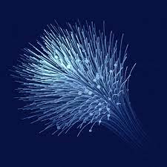
অপটিক্যাল ফাইবার
পূর্ণ অভ্যন্তরীণ প্রতিফলনের মাধ্যমে আলোক সিগন্যাল অপটিক্যাল
ফাইবারের মধ্য দিয়ে পাঠানো হয়।
অপটিক্যাল ফাইবার অত্যন্ত সরু এক ধরনের প্লাস্টিক কাঁচের তন্তু।

Slide 15
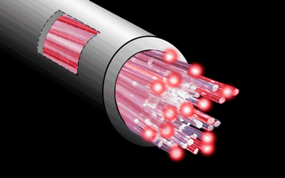
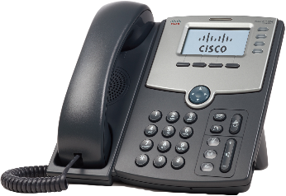
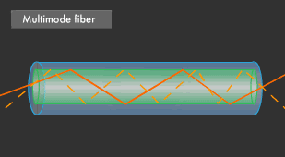
অপটিক্যাল ফাইবার
বৈদ্যুতিক সিগনালকে প্রথমে আলোক সিগনালে পরিণত করা হয়।এরপর আলোক সিগনালকে অপটিক্যাল ফাইবারের মধ্য দিয়ে পাঠানো হয়।
একটি অপটিক্যাল ফাইবারের ভেতর দিয়ে একসাথে কয়েক লক্ষ
টেলিফোন কল পাঠানো সম্ভব।

Slide 16
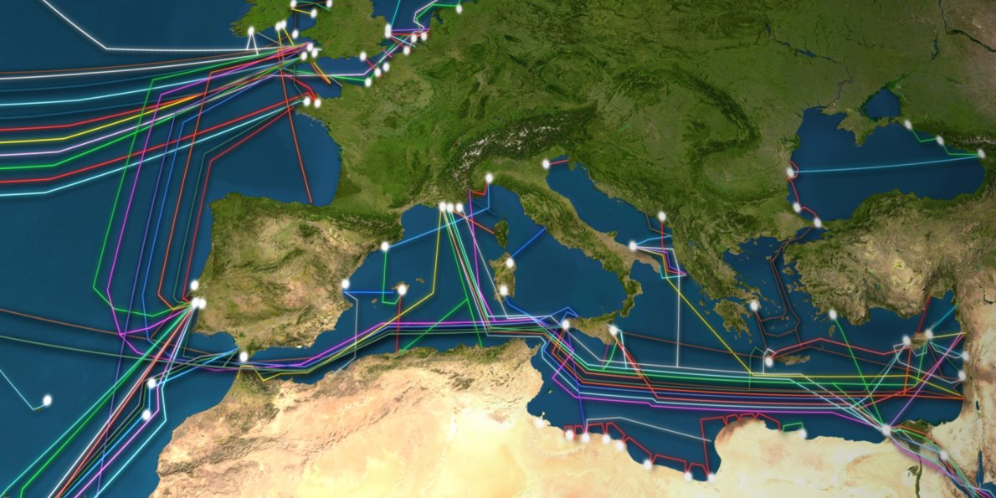
অপটিক্যাল ফাইবারের কাজ ও সুবিধা
স্যাটেলাইটের মাধ্যেমে সিগনালটি ৩৬ হাজার কিলোমিটার ঘুরতে হয়, যা অপটিক্যাল ফাইবারের মাধ্যমে ঘুরতে হয় না। তাই সময় কম লাগে।
স্যাটেলাইট সিগন্যাল আলোর বেগে যেতে পারে কিন্তু অপটিক্যাল ফাইবার কাঁচ/প্লাস্টিক তন্তুর ভেতর দিয়ে যেতে হয় বলে সেখানে আলোর বেগ এক-তৃতীয়াংশ কম।
অপটিক্যাল ফাইবার এক মহাদেশ থেকে অন্য মহাদেশে সমুদ্রের তলদেশ দিয়ে নেওয়া হয়। এই ধরনের ফাইবারকে বলে সাবমেরিন ক্যাবল।

Slide 17
দলগত কাজ
সময়ঃ ০৮মিনিট
যোগাযোগের ক্ষেত্রে অপটিক্যাল ফাইবারের কার্য পদ্ধতি ব্যাখ্যা কর।

Slide 18
মূল্যায়ন
স্যাটেলাইট কী ?
অপটিক্যাল ফাইবার কী ?
জিও ষ্টেশনারী স্যাটেলাইট কাকে বলে ?
স্যাটেলাইট মহাকাশ থেকে পৃথিবীকে ঘিরে কী কারণে ঘুরতে থাকে?
স্যাটেলাইট প্রেরণকারী দেশের তালিকায় বাংলাদেশের অবস্থান কত তম?
স্যাটেলাইট পৃথিবী থেকে অনেক উঁচুতে থাকে তাই সিগন্যাল পাঠাতে কী দরকার?

Slide 19
মূল্যায়ন
১। কত হাজার কিলোমিটার উচ্চতায় জিও স্টেশনারি স্যাটেলাইট স্থাপন করা হয়েছে?
(ক) ৩৩
(খ) ৩৪
(গ) ৩৫
ঘ) ৩৬
২। স্যাটেলাইট পুরো পৃথিবীকে কয় ঘন্টা পর পর অতিক্রম করে?
(ক) ২১
(খ) ২২
(গ) ২৩
(ঘ) ২৪
৩। কত সালে মহাকাশে সর্বপ্রথম জিও স্টেশনারি স্যাটেলাইট স্থাপন করা হয়?
(ক) ১৯৬৩
(খ) ১৯৬৪
(গ) ১৯৬৫
(ঘ) ১৯৬৬
৪। বঙ্গবন্ধু স্যাটেলাইট কত সালে পাঠানো হয়?
(ক) ২০১৬
(খ) ২০১৭
(গ) ২০১৮
(ঘ) ২০১৯
৫। একটি অপটিক্যাল ফাইবারের ভিতর দিয়ে একসাথে কতগুলো টেলিফোনে কল পাঠানো যায় ?
(ক) কয়েক লক্ষ
(খ) কয়েক কোটি
(গ) কয়েক হাজার
(ঘ) একটি

Slide 20
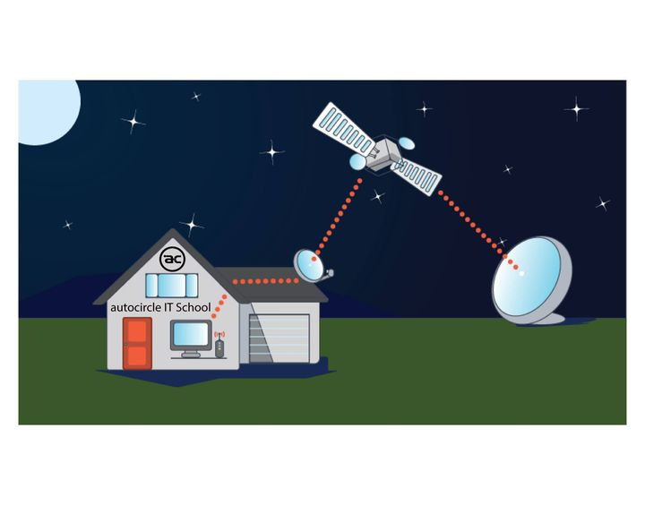
বাড়ির কাজ
স্যাটেলাইট ও অপটিক্যাল ফাইবারের মাঝে কোনটা বেশি কার্যকর
সেটি যুক্তিসহ লেখ।

Slide 21
সবাইকে ধন্যবাদ

